Slide 1


Blok 10
week 30 dag 1

Slide 2

Dag 1 | Dag 2 | Dag 3 | Dag 4
de pony | de guppy | de penalty | de dyslexie
sorry | de dynamo | het mysterie | het symbool
de rugby | de pyjama | de jury | het systeem
de panty | de gymnastiek | de lolly | de python
de baby | de hyacint | de encyclopedie | de hobby

Slide 3
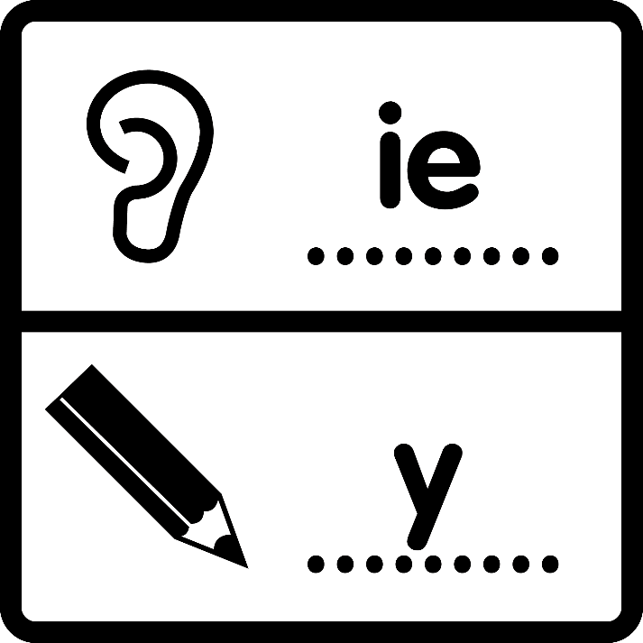
Ponywoorden
“Je hoort de ie of de i, maar schrijft de y.”

Slide 4
de pony

Slide 5
sorry

Slide 6
de rugby

Slide 7
de panty

Slide 8
de baby

Slide 9


Slide 10


Slide 11

blok 10
week 30 dag 2

Slide 12
Ponywoorden
“Je hoort de ie of de i, maar schrijft de y.”

Slide 13
de guppy

Slide 14
de dynamo

Slide 15
de pyjama

Slide 16
de gymnastiek

Slide 17
de hyacint

Slide 20

blok 10
week 30 dag 3

Slide 21
Ponywoorden
“Je hoort de ie of de i, maar schrijft de y.”

Slide 22
de penalty

Slide 23
het mysterie

Slide 24
de jury

Slide 25
de lolly

Slide 26
de encyclopedie

Slide 29

blok 10
week 30 dag 4

Slide 30
Ponywoorden
“Je hoort de ie of de i, maar schrijft de y.”

Slide 31
de dyslexie

Slide 32
het symbool

Slide 33
het systeem

Slide 34
de python

Slide 35
de hobby

Slide 38
Dag 1 | Dag 2 | Dag 3 | Dag 4
de pony | de guppy | de penalty | de dyslexie
sorry | de dynamo | het mysterie | het symbool
de rugby | de pyjama | de jury | het systeem
de panty | de gymnastiek | de lolly | de python
de baby | de hyacint | de encyclopedie | de hobby

